Slide 1
Psicología
UNIVERSIDAD AUTONÓMA DEL ESTADO DE MÉXICO
PLANTEL NEZAHUALCÓYOTL
POR
MTRA. EN ED. ELIZABETH GUTIÉRREZ SALINAS
OBJETIVO: Analizar las bases teóricas de la psicología como disciplina científica, que le permita entender el comportamiento como integrante de una sociedad, adaptándose a las diferentes situaciones de vida que se le presenten, con una actitud de tolerancia y respeto, tome decisiones encaminadas a preservar su salud mental, además de promover ambientes emocionalmente saludables.

Slide 2

MÓDULO I
PSICOLOGÍA COMO CIENCIA Y SUS PROCESOS BÁSICOS.
PROPÓSITO: Identifica que la psicología está conformada por una diversidad de paradigmas, teorías, modelos y metodologías que le dan sentido de ciencia.

Slide 3
1.1 ANTECEDENTES Y PERSPECTIVAS DE ESTUDIO.
(Estructuralismo, Funcionalismo, Gestalt, Conductismo, Psicoanálisis, Humanismo)
Estructuralismo
Atención, intención, percepción y metas. Introspección
Wilhelm Wundt
Funcionalismo
Lo permanente en el ser humano son las funciones y la capacidad de enfrentarse a situaciones novedosas.
William James
Conductismo
Comportamiento observable y medible
John Watson B.F. Skinner
Gestalt
Tendencias del hombre a ver patrones
Max Wertheimer Wolfang Köhler Kurt Koffka
Psicoanálisis
Personalidad normal y patológica. Aspectos inconscientes
Sigmund Freud
Humanismo
Las personas ven el mundo desde su perspectiva. Jerarquía de necesidades.
Abraham Maslow

Slide 4
1.2 CONCEPTO DE PSICOLOGÍA
Estudio científico de la
conducta y la experiencia
de como los seres humanos
y los animales sienten, piensan,
aprenden y conocen para
adaptarse al medio que les rodea.

Slide 5
1.3 OBJETIVOS DE LA PSICOLOGÍA.
Recoger datos y recabar información de procesos cognitivos
Describir
Explicar
Averiguar las causas de determinadas conductas
Controlar
Alterar las condiciones del comportamiento y lograr su ocurrencia
Pronosticar un comportamiento
Predecir
Estudiar los
procesos mentales

Slide 6
1.4 ÁREAS DE APLICACIÓN DE LA PSICOLOGÍA
Educativa
Estrategias y técnicas de enseñanza – aprendizaje / Currículum / Relación pedagógica / Planeación didáctica / Estrategias de evaluación / Elaboración de material didáctico.
Clínica y consejería
Ambiental
Ecosistemas / Recursos naturales / Fenómenos naturales / Hábitat
Psicología individual
Social
Roles sociales / Información / Cambio de actitudes / Afiliación / Atracción interpersonal / Percepción / Conformidad / Procesos grupales / Conductas antisociales / Identidad
Industrial
Del desarrollo
Experimental
Diagnostico etiología y tratamiento de la conducta / Investigaciones personalidad / Evalúa test psicológicos y psicoterapia / Estudios de conducta patológica.
Mano de obra / Administración / Productividad / Problemas de contratación y despido / Relación hombre – maquina.
1.Inferioridad 2.Superioridad 3.Estilo de vida 4.Yo creador 5.Metas fantasiosas 6.Interes social
Aprendizaje / Memoria / Lenguaje / Sensación / Percepción / Cognición / Motivación / Emociones
Del deporte
Motivación / Autoconfianza / Estrés / Estilos cognitivos / Atención
Desarrollo físico / Intelectual o cognitivo / Emocional / Sexual / Social / Moral

Slide 7
1.5 LA PSICOBIOLOGÍA
(Sistema Nervioso y sus Funciones)
Sistema Nervioso
Sistema Nervioso Central
Sistema Nervioso Periférico
Neuronas sensitivas
(aferentes)
Encéfalo
Nervios craneales
Neuronas motoras
(eferentes)
Neuronas sensitivas
(aferentes)
Medula espinal
Nervios raquídeos
Neuronas motoras
(eferentes)

Slide 8
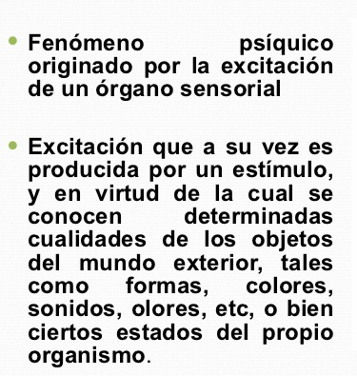
1.6 PROCESOS PSICOLÓGICOS BÁSICOS
Sensación
Tipos de Estímulos
Subumbral
Es un estimulo débil que provoca solo un movimiento de iones local
Umbral
Es un estimulo de intensidad mayor que genera potencial de acción.
Supraumbral
Es un estimulo que sobrepasa la intensidad
Nivel de intensidad de estimulo = Umbral
Umbral absoluto
Umbral diferencial

Slide 9
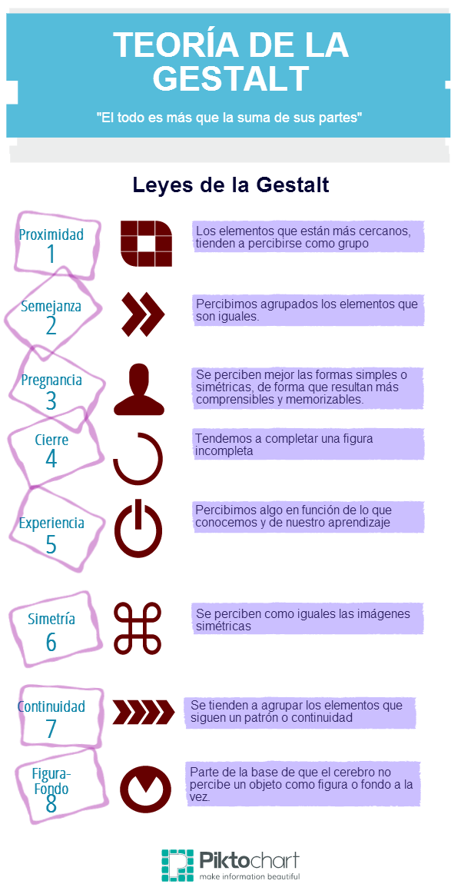
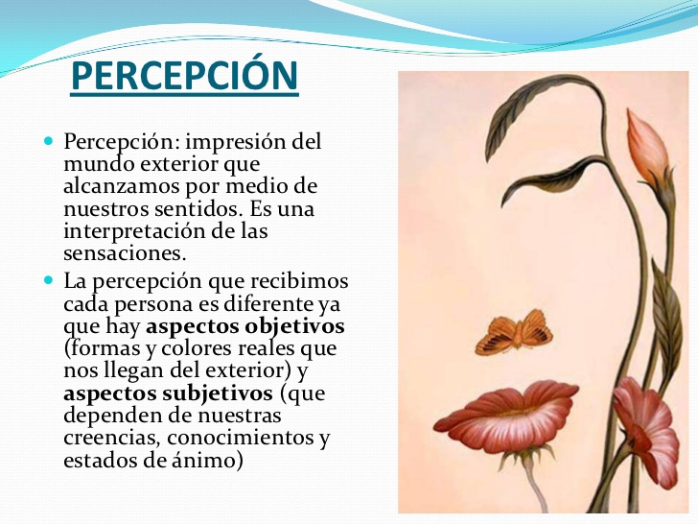
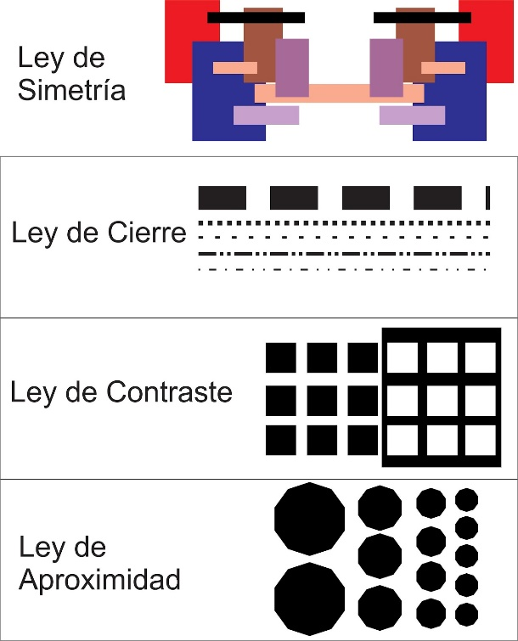
1.6 PROCESOS PSICOLÓGICOS BÁSICOS
Percepción

Slide 10
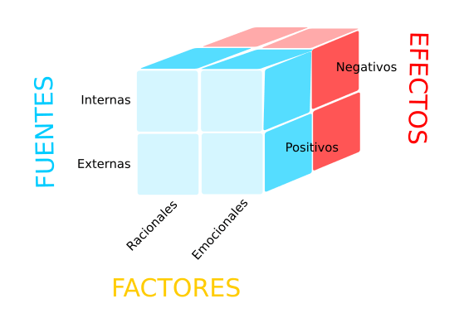
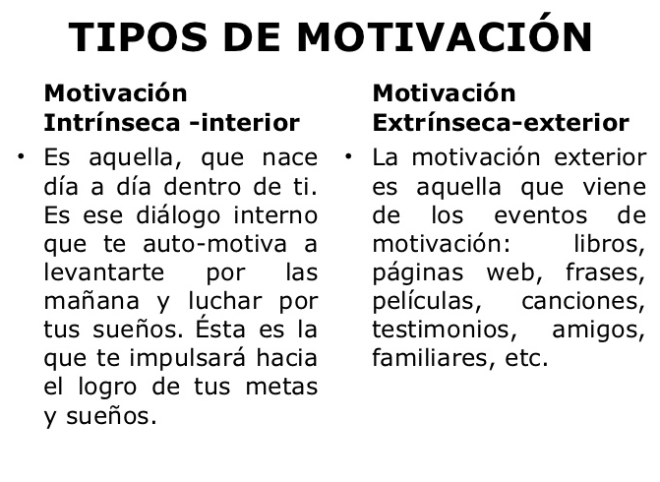
1.6 PROCESOS PSICOLÓGICOS BÁSICOS
Motivación

Slide 11
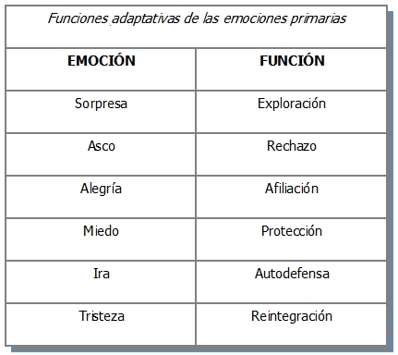
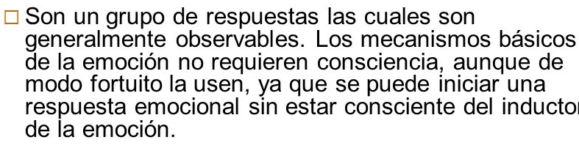
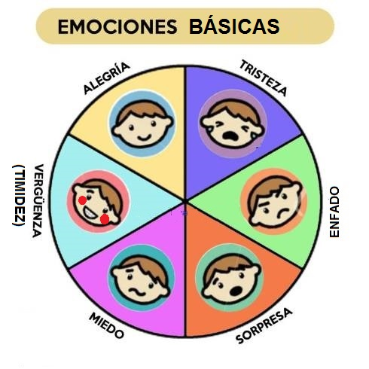
1.6 PROCESOS PSICOLÓGICOS BÁSICOS
Emoción

Slide 12
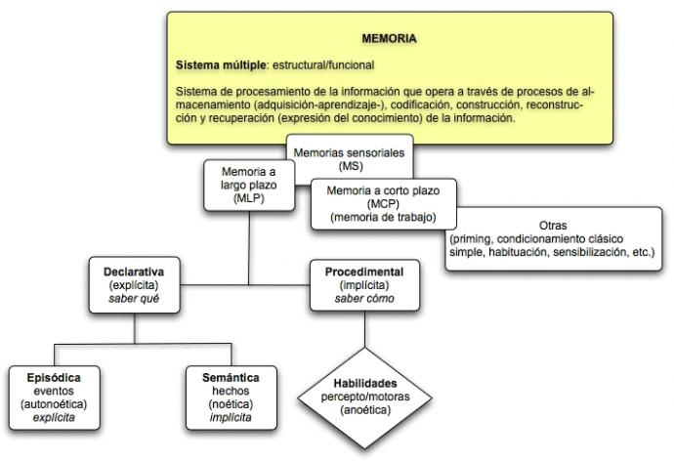
1.6 PROCESOS PSICOLÓGICOS BÁSICOS
Memoria

Slide 13
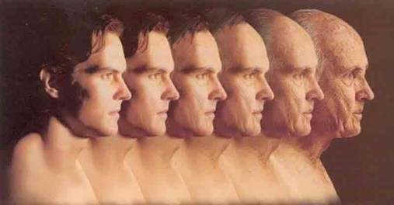
MÓDULO II
ETAPAS DEL DESARROLLO DEL SER HUMANO
PROPÓSITO: Distingue las fases de desarrollo del ser humano para asociar como estas influyen en su comportamiento y su contexto social.

Slide 14
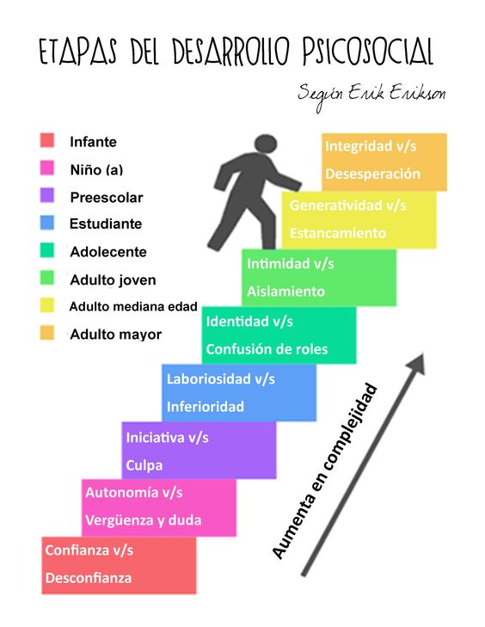
2.1 DESARROLLO FÍSICO Y PSICOLÓGICO EN LAS DIFERENTES ETAPAS

Slide 15
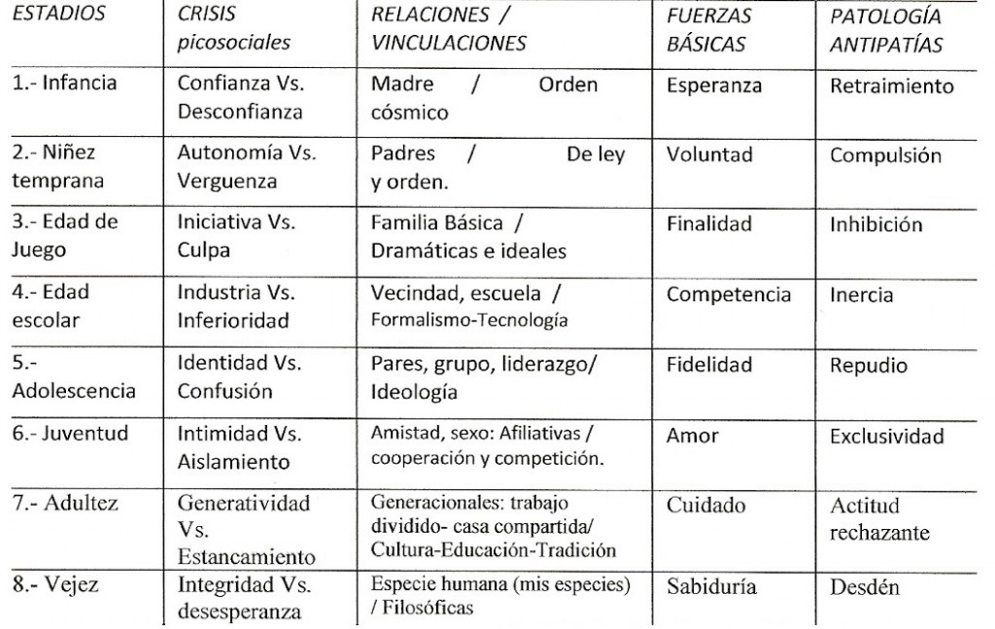
2.1.1 PRE NATAL, INFANCIA, ADOLESCENCIA, JUVENTUD, ADULTEZ Y VEJEZ.

Slide 16
2.2 COGNITIVO
(J. Piaget)
Sensomotriz
(0-2 años)
Preoperacional
(2-7 años)
Operaciones concretas
(7-11 años)
Operaciones formales
(11 años en adelante)
ETAPAS DE DESARROLLO COGNITIVO

Slide 17
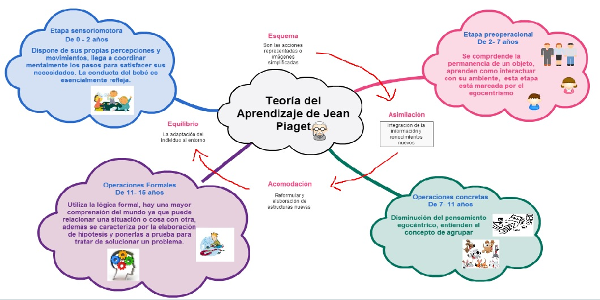
2.2.1 ETAPAS DE DESARROLLO DE LA INTELIGENCIA Y EL APRENDIZAJE.

Slide 18
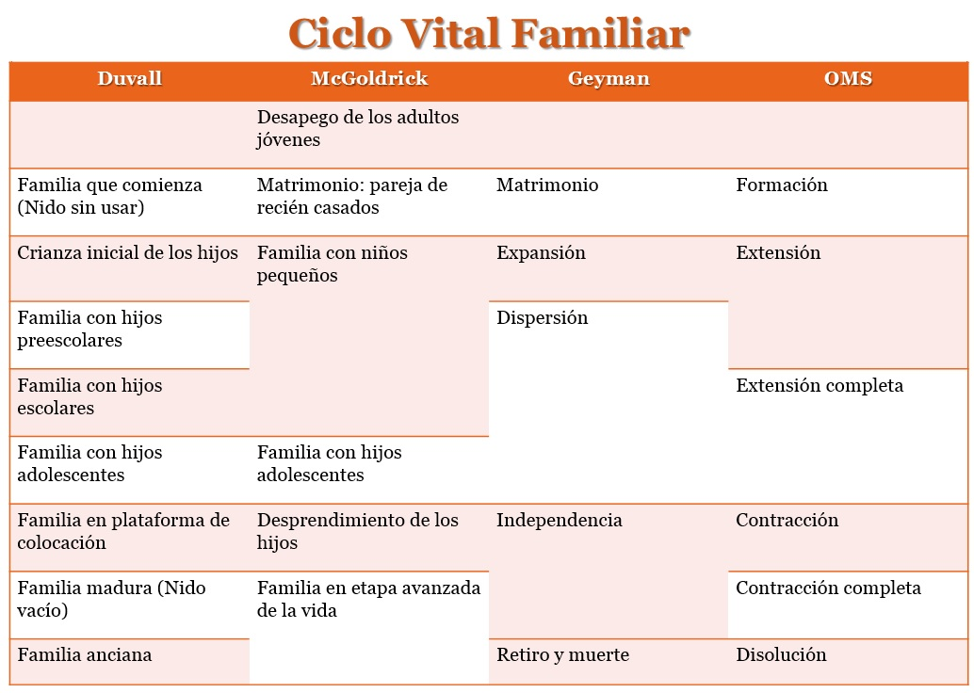
2.3. FUNCIÓN DE LA FAMILIA EN EL DESARROLLO PERSONAL Y SOCIAL.

Slide 19
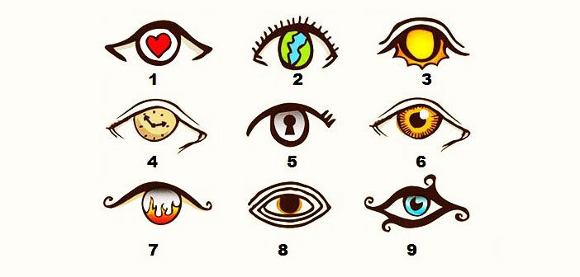
MÓDULO III
PERSONALIDAD
PROPÓSITO: Relaciona el concepto de personalidad y sus teorías, para realizar acciones que promuevan la salud mental.

Slide 20
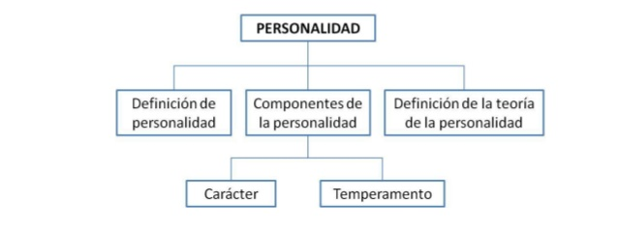
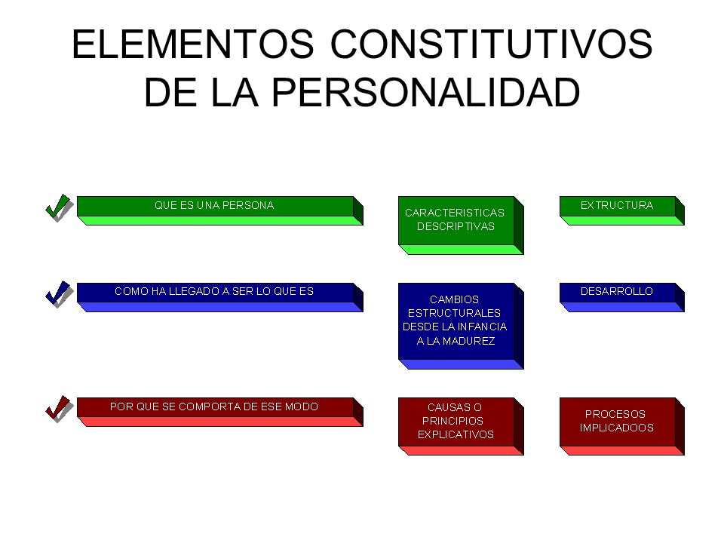
3.1 PERSONALIDAD.

Slide 21
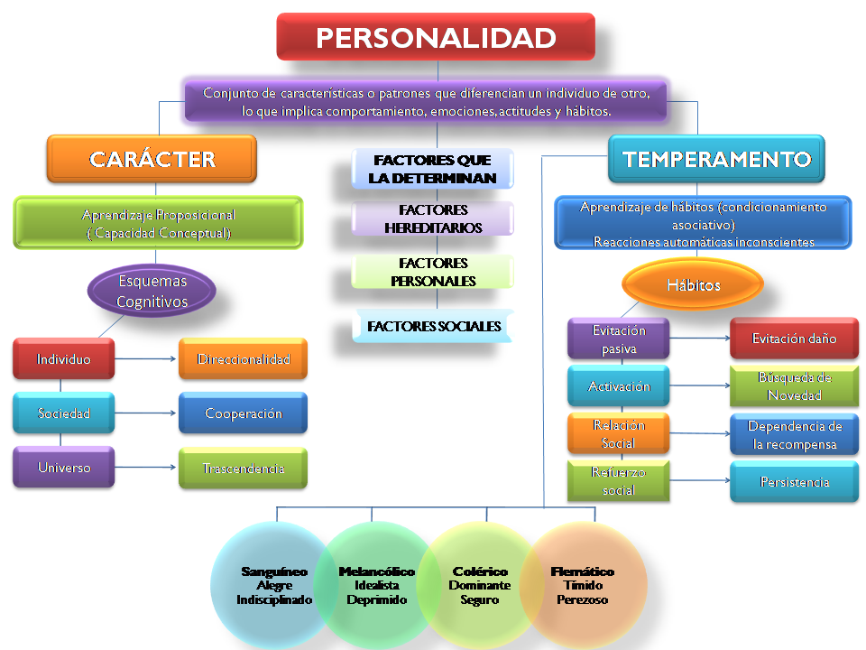
3.1.1 TEMPERAMENTO Y CARÁCTER

Slide 22
3.1.2 CARACTERÍSTICAS
Consistente
Diferenciadora
Evolutiva
No Predictiva

Slide 23
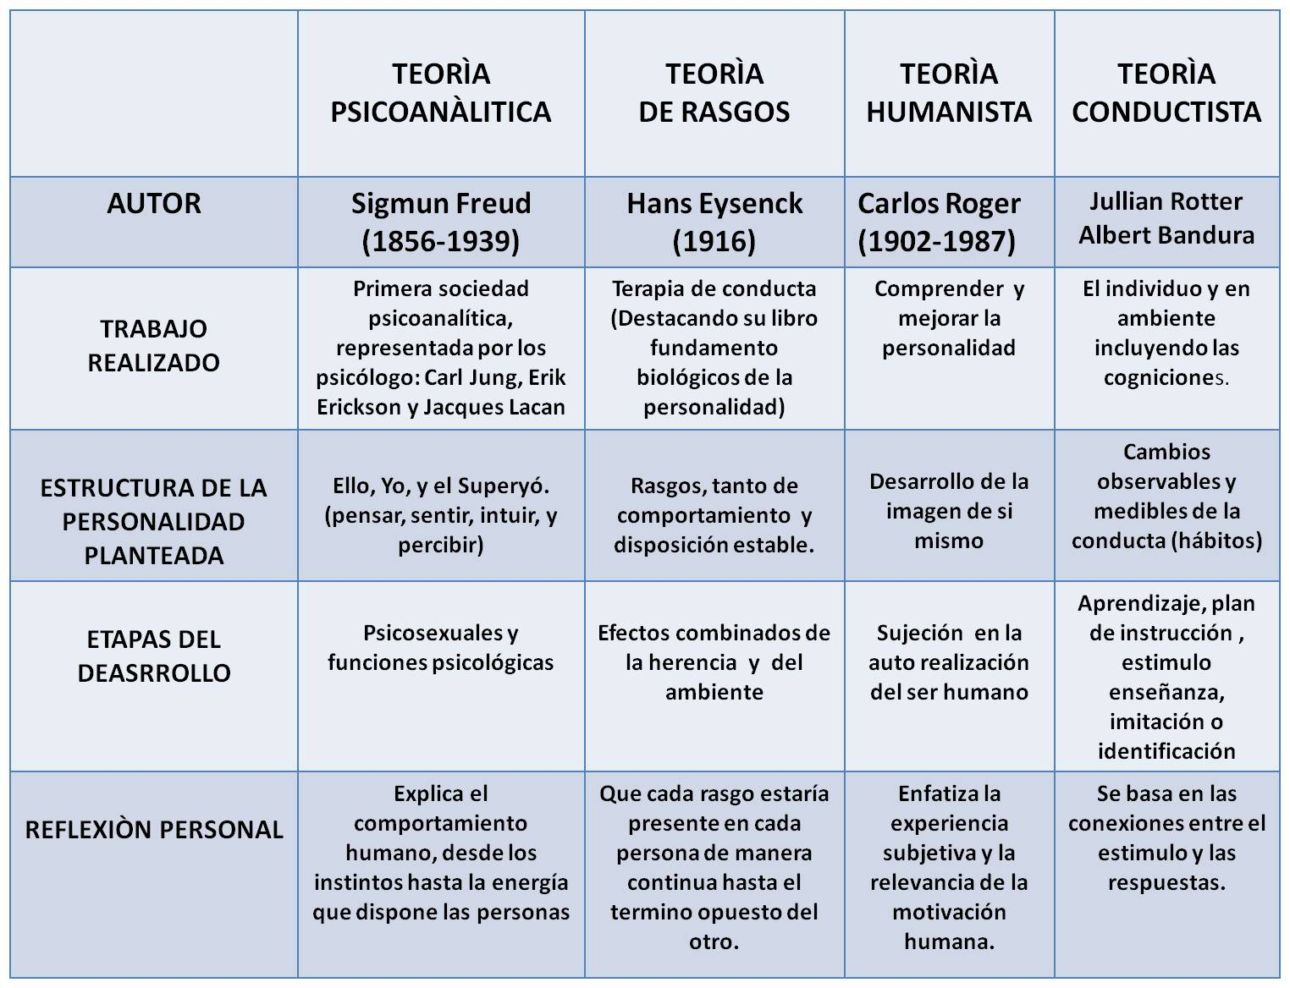
3.1.3 TEORÍAS.

Slide 24
3.1.4 TRASTORNOS DE PERSONALIDAD
Traumas en la infancia
No capacidad de reaccionar
Regulación efectiva deficiente
División patológica cognitiva
Inmadurez cognitiva
Susceptibilidad biológica
Dificultades interpersonales
Impulsividad
Disociación
Autolesiones
Trastorno de identidad

Slide 25

MÓDULO IV
SEXUALIDAD Y SALUD MENTAL
PROPÓSITO: Distingue los aspectos de la sexualidad como parte de su salud física y mental y cómo influyen en su desarrollo psicosocial y su comportamiento.

Slide 26
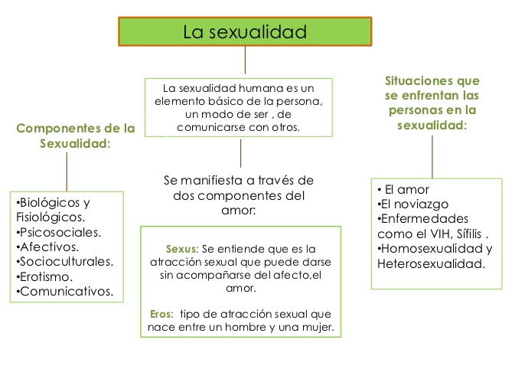
3.5 DESARROLLO Y SEXUALIDAD

Slide 27
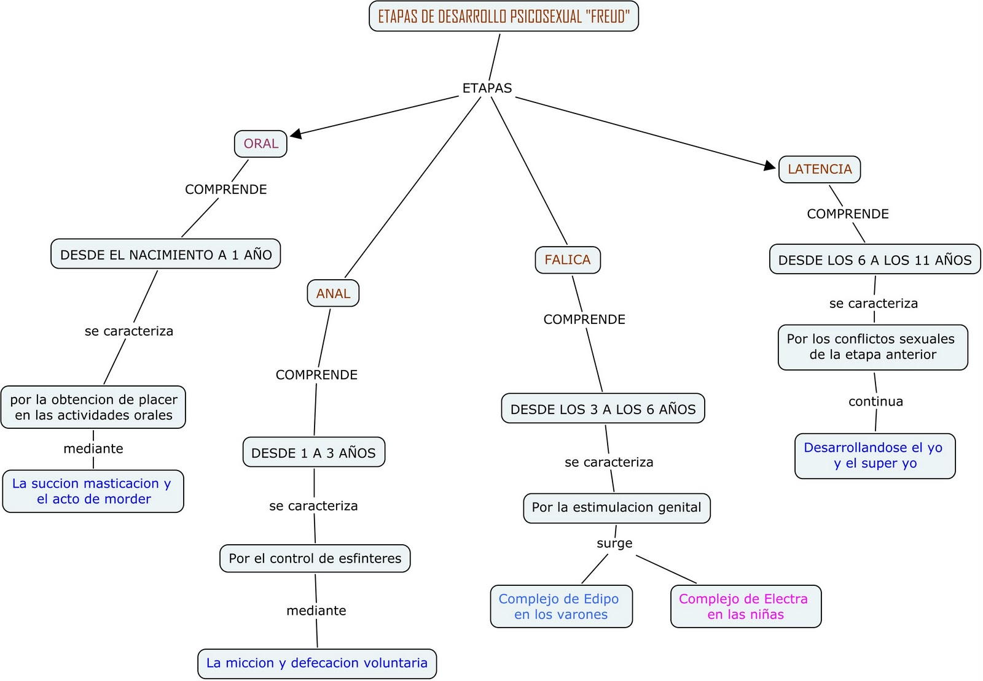
3.5.1 DESARROLLO PSICOSOCIAL DE LA SEXUALIDAD

Slide 28
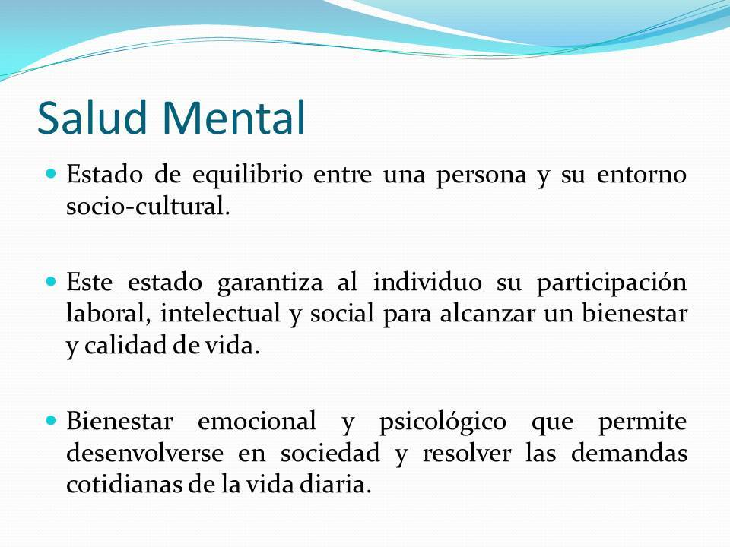
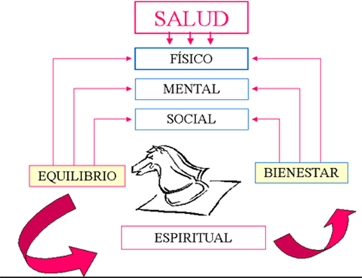
4.2 HIGIENE Y SALUD MENTAL

Slide 29
4.2.1 RASGOS DE LA SALUD MENTAL
Autoestima
Rasgos psicopáticos
Confianza
Sensación de seguridad ciudadana
Calidad de vida
Indicadores suicidas
Salud Mental
Cohesión familiar
Sensación soporte social
Funcionamiento personal, laboral, social, familiar
Nivel de conocimientos sobre salud mental
Problemas de genero

Slide 30
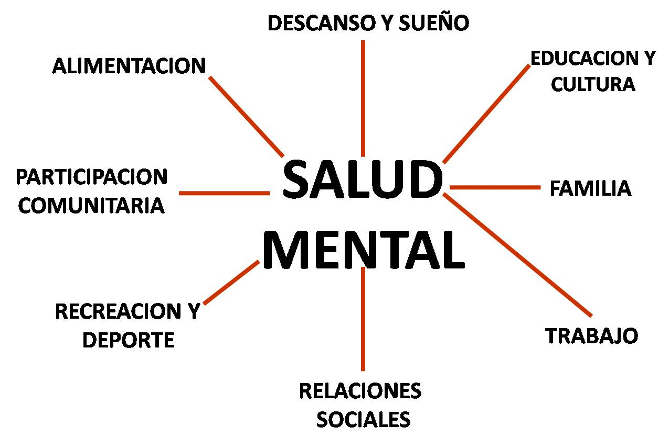
4.2.2 ELEMENTOS DE LA HIGIENE MENTAL.

Slide 31
REFERENCIAS
Alonso, G. J. (2004). La Psicología Analítica de Jung y sus aportes a la psicoterapia. Universitas Psychologica, 55-70.
Balcázar, Nava Patricia(2007). Teorías de la Personalidad. Toluca: UAEMEX.
Benjamin, B. L. (2007). Introducción a la Psicología. México: McGraw- Hill.
Cloninger, S. C. (2003). Teorías de la Personalidad. México: Prentice Educación.
Cruz, R. N. (2010). Psicología I. México: Nueva Imágen.
Eva, M. S. (2008). Psicología I. México: McGraw- Hill Interamericana.
Garrison, M. L. (2002). Psicología. México: McGraw- Hill.
Seelbach, G. Adolfo. (2013). Teorías de la Personalidad. Estado de México: Red Tercer Milenio.
Schultz, D. P. (2010). Teorías de la Personalidad. México: Cengage Learning.
Stavchansky, E. M. (2008). Psicología I. México: McGraw- Hill.

